Slide 1


Poškození dřeva houbami a hmyzem
VY_32_INOVACE_28_568
STŘEDNÍ ŠKOLA STAVEBNÍ A TECHNICKÁ
Ústí nad Labem, Čelakovského 5, příspěvková organizace
Páteřní škola Ústeckého kraje
Projekt MŠMT | EU peníze středním školám
Název projektu školy | ICT do života školy
Registrační číslo projektu | CZ.1.07/1.5.00/34.0771
Šablona | III/2
Sada | 28
Anotace | Vyučovací hodina o poškození dřeva houbami a hmyzem
Klíčová slova | Houby, spory, zapaření, plíseň, rakovina, hniloba, zásušek, zárost
Předmět | Materiály
Autor, spoluautor | Dipl.Ing.Miloš Václav NOVÁK
Jazyk | Čeština
Druh učebního materiálu | Výklad
Potřebné pomůcky | PC, dataprojektor
Druh interaktivity | Výklad pomocí prezentace
Stupeň a typ vzdělávání | Střední škola
Cílová skupina | 2. ročník oboru TRUHLÁŘ, TESAŘ a TRUHLÁŘSKÉ PRÁCE
Speciální vzdělávací potřeby | ne
Zdroje | Seznam viz poslední strana
1

Slide 2
STŘEDNÍ ŠKOLA STAVEBNÍ A TECHNICKÁ
Ústí nad Labem, Čelakovského 5, příspěvková organizace
Páteřní škola Ústeckého kraje
Poškození houbami patří k nejdůležitějším vadám. Houby jsou příčinou poměrně velkých ztrát cenné dřevní suroviny.
Zbarvují nebo rozkládají dřevní hmotu a tím způsobují velké ztráty,
Rozkladem dřevní hmoty mění chemické složení dřeva, zhoršují tak jeho fyzikální a mechanické vlastnosti a tím také jeho spotřebitelnost.
Rozmnožování a rozšiřování hub
Houby se rozmnožují výtrusy – sporami. Za příznivých podmínek spora praskne a začne z ní vyrůstat houbové vlákno, které se nazývá hyfa. Hyfy se velmi rychle rozvětví a vytvoří podhoubí. Které se nazývá mycelium. Část mycelia proniká do dřeva, rozkládá jej a tak si zajišťuje výživu(hyfy vznikají do buněčné stěny).
Z mycelia na povrchu se tvoří plodnice, na níž rostou a dozrávají spory.
2

Slide 3
STŘEDNÍ ŠKOLA STAVEBNÍ A TECHNICKÁ
Ústí nad Labem, Čelakovského 5, příspěvková organizace
Páteřní škola Ústeckého kraje
Klasifikace poškození houbami
Zapaření
Vzniká v čerstvě pokáceném dřevě především listnatých bezjádrových dřevin (hlavně BK), jsou li delší dobu skladovány v kůře za teploty nad 20 stupňů(pozdní jarní a letní období). Přes kůru vysychá voda velmi pomalu a dřevo se zapaří.
Zapařené dřevo velmi snadno napadají houby.
Plíseň
Vytváří se při zvýšené vlhkosti účinkem plísňových hub jako různě zbarvené povlaky na povrchu dřeva, nejčastěji zelené až zeleno modré .
Rakovina
Je poškození kmene ve formě prohlubní (ran) nebo vydutí (boulí). Vzniká po napadení stromu silně parazitickými houbami, které rozkládají i živé dřevo a nedovolují ránu zacelit. Rána zůstává otevřená, zvětšuje se na kmenu zůstává vysoce zjizvená vypuklina.
3

Slide 4
STŘEDNÍ ŠKOLA STAVEBNÍ A TECHNICKÁ
Ústí nad Labem, Čelakovského 5, příspěvková organizace
Páteřní škola Ústeckého kraje
  Zbarvení dřeva
  Je způsobeno dřevozbarvujícími houbami, nebo jako první zbarvující stádium napadení dřeva dřevokaznými houbami.
  Hniloba
  Je to změna barvy, struktury fyzikálních a mechanických vlastností na základě rozkladu dřeva dřevokaznými houbami.
  Podle zbarvení lze hnilobou rozdělit na:
  Hnědou
  Bílou BBB
  Voštinovou – pestrou
  Podle stupně narušení dřeva má hniloba několik stádií:
  Dřevozbarvující stádium – patří ke zbarvení – není hniloba
  Tvrdá hniloba – dřeva má zhoršené mechanické vlastnosti, hřebík drží
  Měkká hniloba – měkké dřevo, hřebík nedrží
  Trouchnivost – poslední stádium hniloby, dřevo se rozpadá
Bílou
STÁDIA
HNILOBY
4
4
4

Slide 5
STŘEDNÍ ŠKOLA STAVEBNÍ A TECHNICKÁ
Ústí nad Labem, Čelakovského 5, příspěvková organizace
Páteřní škola Ústeckého kraje
Přehled nejčastěji se vyskytujících dřevokazných a dřevozbarvujících hub
Podle toho, kterou složku buněčné blány rozpouštějí, se houby dělí na:
Celulózové – živí se hlavně celulózou, dřevo tmavne a vzniká červenohnědá destruktivní hniloba
Ligninové – rozkládají nejdříve lignin a potom postupně veškerou dřevní hmotu. Dřevo postupně bělá, měkne a rozpadá se – vzniká bílá korozivní hniloba.
Podle toho na jakém dřevě žijí, se houby děli na:
Parazitické – na živých stromech
Saprofytické – na mrtvém, nebo zpracovaném dřevě
Saproparazitické – na živém stromě, ale i na odumřelém a na dřevě ve skladech.
!
NA JAKÉM DŘEVĚ
5
5
5
5
5

Slide 6

STŘEDNÍ ŠKOLA STAVEBNÍ A TECHNICKÁ
Ústí nad Labem, Čelakovského 5, příspěvková organizace
Páteřní škola Ústeckého kraje
Ostatní poškození dřeva
Škody způsobené hmyzem
jsou ve srovnání se škodami způsobenými houbami podstatně menší (požerky)
Poškození kořenů
Napadení asimilačních orgánů (listí, jehličí)
Napadení pupenů a výhonků
Lýko poškozuje hmyz i jeho larvy
6
6
6
6
6
6
6

Slide 7
STŘEDNÍ ŠKOLA STAVEBNÍ A TECHNICKÁ
Ústí nad Labem, Čelakovského 5, příspěvková organizace
Páteřní škola Ústeckého kraje
Přehled některých nejdůležitějších druhů dřevokazného hmyzu
Brouky – kůrovce, dřevokazi, tesaříci, chrousty, červotoči
Blanokřídlý hmyz – pilořitky velká a fialová
- Motýly – drvopleň obecný, obaleči, mnišky, bekyně vrbová
DĚLÍME NA
7
7
7
7
7
7
7
7

Slide 8
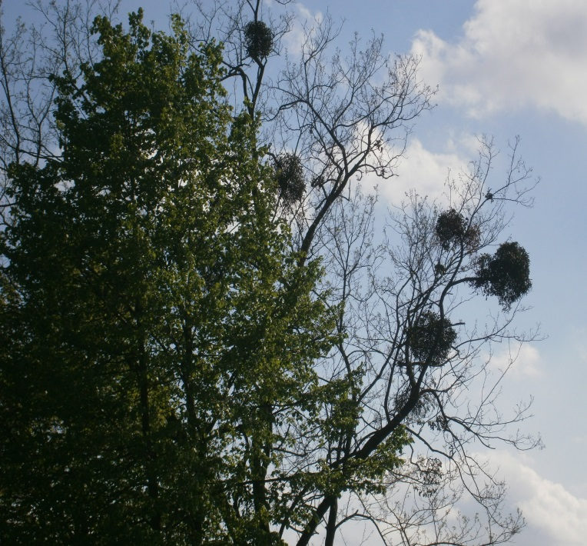
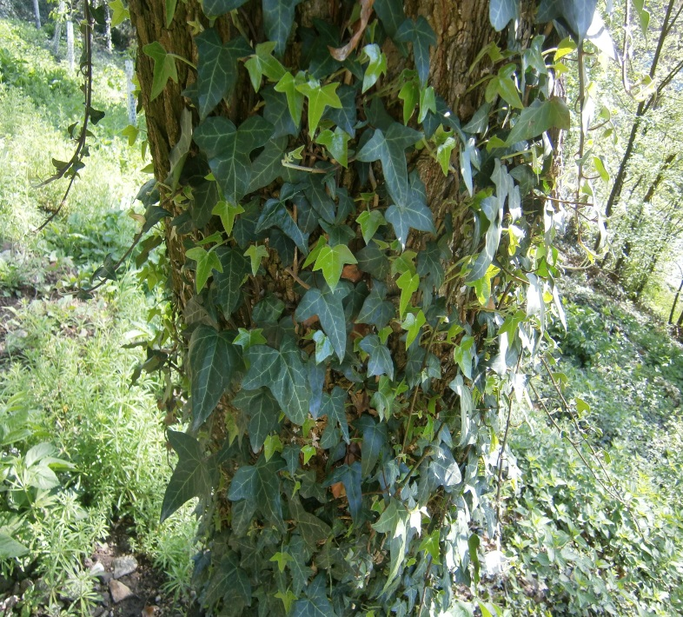
STŘEDNÍ ŠKOLA STAVEBNÍ A TECHNICKÁ
Ústí nad Labem, Čelakovského 5, příspěvková organizace
Páteřní škola Ústeckého kraje
Poškození cizopasnými rostlinami - na živých stromech se vyskytují obvykle dva druhy rostlin
POPÍNAVÉ - břečťan a chmel
PARAZITNÍ - jmelí listnáčové a jehličnanové
vlevo jmelí listnáčové
vpravo břečťan
CIZOPASNÉ ROSTLINY
8
8
8
8
8
8
8
8
8

Slide 9
STŘEDNÍ ŠKOLA STAVEBNÍ A TECHNICKÁ
Ústí nad Labem, Čelakovského 5, příspěvková organizace
Páteřní škola Ústeckého kraje
Otázky k opakování:
Jak dřevo poškozují houby?
Jak se rozmnožují a rozšiřují?
Vysvětli klasifikaci vad vzniklých houbami
Rozděl dřevokazný hmyz
Jaké znáš cizopasné rostliny?
9
9
9
9
9
9
9
9

Slide 10
STŘEDNÍ ŠKOLA STAVEBNÍ A TECHNICKÁ
Ústí nad Labem, Čelakovského 5, příspěvková organizace
Páteřní škola Ústeckého kraje
Literatura:
Ing. KŘUPALOVÁ, Zdeňka. Nauka o materiálech pro 1. a 2. ročník SOU učebního oboru truhlář. Praha 1, Mostecká 9: SOBOTÁLES, 1999, ISBN 80-85920-57-3.
Fotografie na snímku 8 jsou z vlastního zdroje autora DUM
www.office.microsoft.com
10
10
10
10
10
10
10
10

